Slide 1
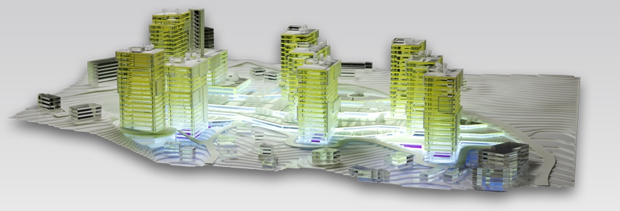

Моделирование как метод познания
МОБУООШ №30 с. Радищево
Учитель информатики: Колединова Анна Александровна

Slide 2

Цель урока:
!
сформировать у учащихся понятие моделирования как метода познания;
рассмотреть формы представления моделей.

Slide 3

План урока:
Организационный момент
Актуализация знаний
Объяснение материала
  Определение модели
  Классификация моделей
  Определение формализации
4. Рефлексия
5. Домашнее задание

Slide 4

Моделирование
Модели окружающего мира
Научная деятельность
Образовательная деятельность
Технологическая деятельность
Художественная деятельность
Строгие правила построения моделей сформулировать невозможно, однако человечество накопило богатый опыт моделирования различных объектов и процессов.

Slide 5
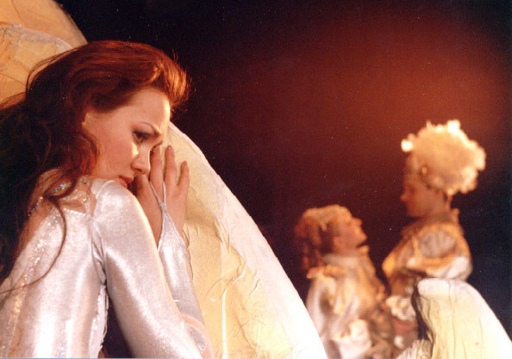
Художественная деятельность
Все художественное творчество фактически является процессом создания моделей. Например, такой литературный жанр, как басня, переносит реальные отношения между людьми на отношения между животными и фактически создает модели человеческих отношений.
Практически любое литературное произведение может рассматриваться как модель реальной человеческой жизни

Slide 6

Моделирование- это метод познания, состоящий в создании и исследовании моделей.
Модель- это некий новый объект, который отражает существенные особенности изучаемого объекта, явления или процесса.

Slide 7
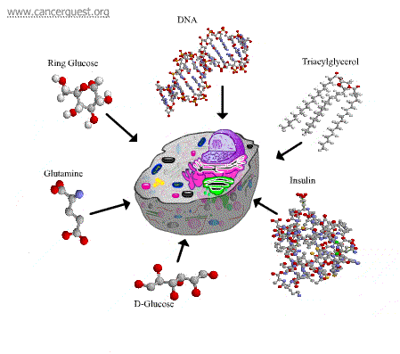
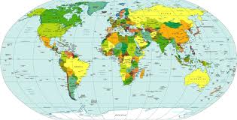
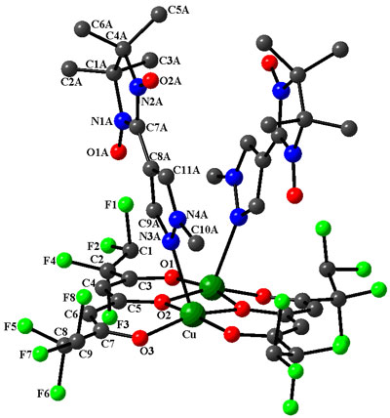
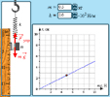
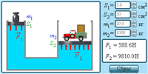
Примеры моделей
География
Биология
Химия
Физика

Slide 8
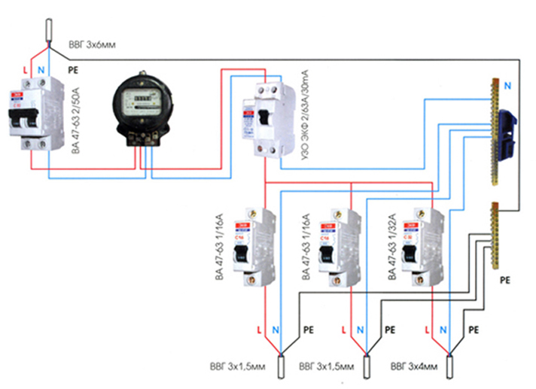
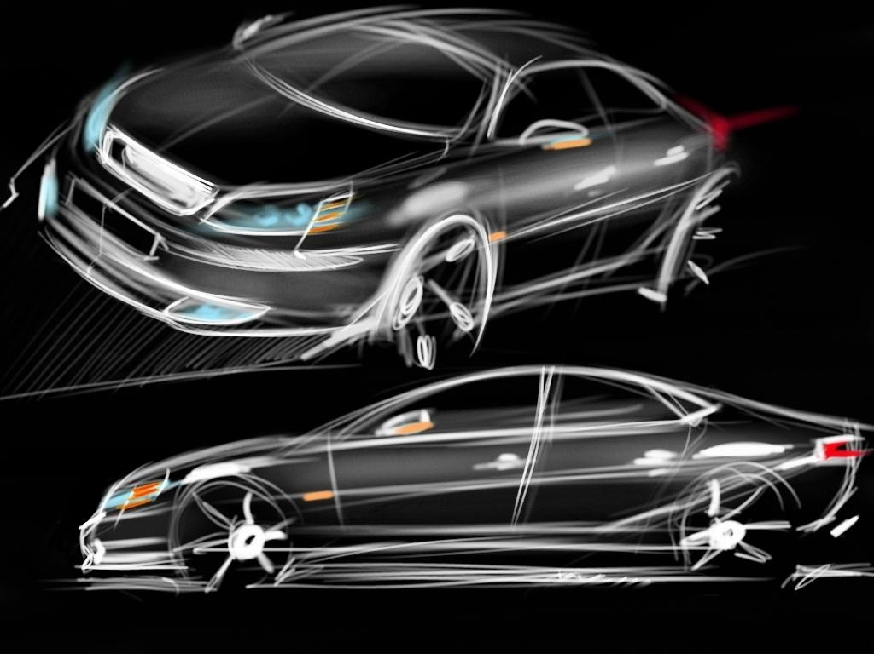
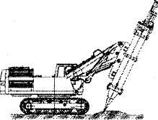
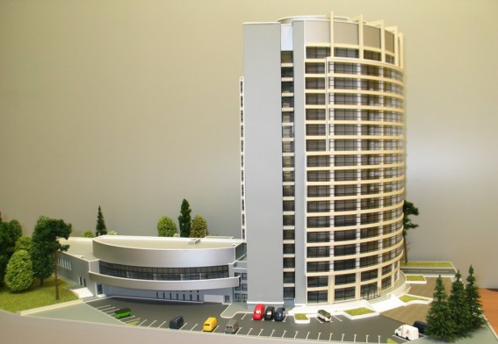
Модели в проектировании
Модели:
Машин
Технических устройств
Зданий
Электрических цепей

Slide 9
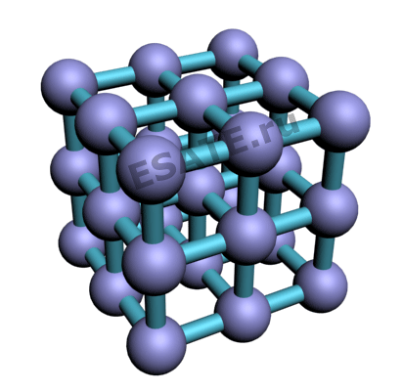

Классификация моделей
Модели
Модели материальные
Модели информационные

Slide 10
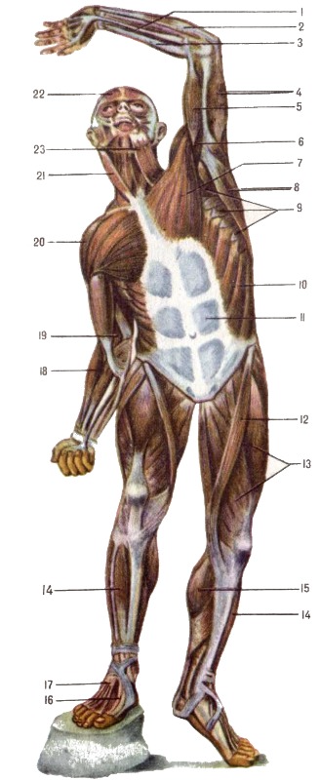
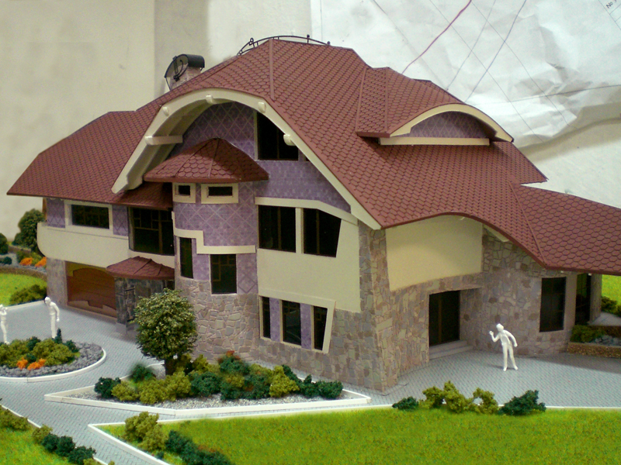
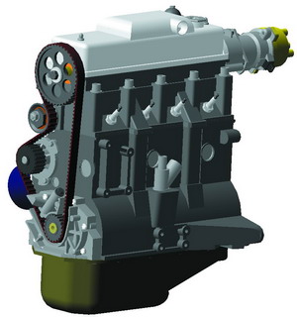
Материальные модели
Предметные модели воспроизводят геометрические, физические и другие свойства объектов в материальной форме

Slide 11




Информационные модели
Образные модели
Знаковые модели
Модель в мысленной или разговорной форме
Модель, выраженная средствами формального языка (рисунки, тексты, графики, схемы и т.д.)
?
?

Slide 12
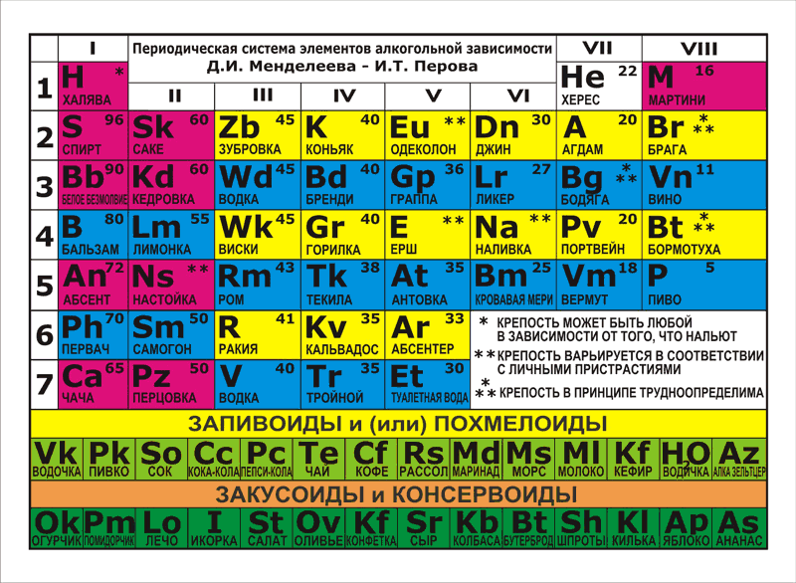
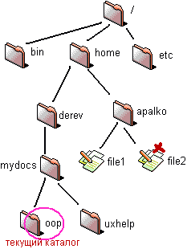
Информационные модели
Широко распространены информационные модели в форме таблиц

Slide 13
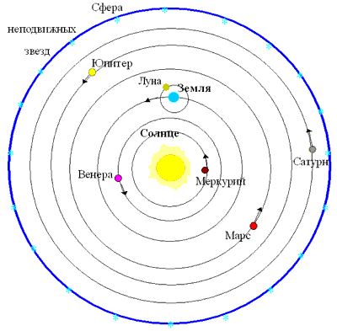
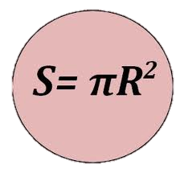
Формализация
Естественные языки
Описательные информационные модели
Формальные
языки
Формальные информационные модели
Математические
Логические

Slide 14
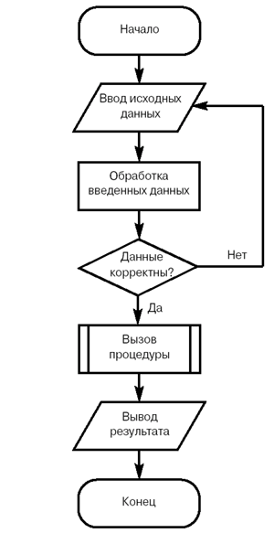
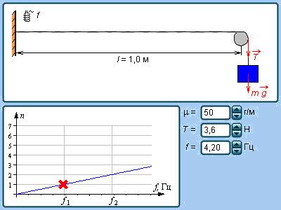
Визуализация формальных моделей
В процессе исследования формальных моделей часто производится их визуализация. Для визуализации алгоритмов используются блок-схемы.
В настоящее время широкое распространение получили компьютерные визуальные модели

Slide 15

Закрепление материала
1. Для чего существуют модели?
2. Приведите примеры различных моделей.
3. На какие классы делятся модели?

Slide 16


Домашнее задание
1. Выучить конспект лекции.
2. Привести примеры информационных моделей в информатике.

Slide 17
Спасибо за
внимание!!!

